Slide 1
技术分享会
之
内存管理
精弘技术部
组员： 屠嘉辰
黎可树 乐潇锴
徐志宏 王凌霄

Slide 2

目录
硬盘基础知识及分盘
存储和运行内存的相互影响
Space Sniffer
清理系统缓存
关于“流氓” 软件和电脑管家的一些建议

Slide 3

01
硬盘基础知识及分盘

Slide 4

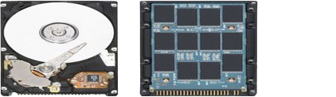

硬盘分类及其区别
固态硬盘（SSD）：
固态硬盘优点是速度快、稳定、寿命长、防震，无工作噪音。缺点是容量小，价格偏贵，硬盘坏了数据不能恢复。
机械硬盘（HDD）：
优点是便宜实惠、容量大。但稳定性及读写数据速度不如固态硬盘。缺点是速度慢，不能挤压或震动，噪音大。
硬盘的定义
硬盘是电脑主要的存储媒介之一，主要是用来储存数据文件的
硬盘养护建议
为什么要分盘 (磁盘分区)
如何分盘
对硬盘伤害最大的就是强制关机。
保持电脑使用环境干净，不要有太多灰尘，空气湿度不要太大。
减少电脑待机时间。
下载大的数据时，要对其进行限制，以免硬盘磨损过度。
对硬盘做好分区，数据分类存放，下载目录尽量统一在同一盘符。
分盘的具体好处：
对某盘进行操作时不会影响其他盘
对小分区操作（格式化、备份）时间短、效率高。
可以减少磁盘碎片的产生。
便于分类管理(对多人使用同一台电脑，各人管理各人的分盘，避免混乱)。
可对某盘进行加密或设定不同的分区格式，增加安全性。
硬盘基础知识及分盘

Slide 5
02
存储和运行内存的相互影响

Slide 6

存储和运行内存的相互影响
储存内存和运行内存中的不同
定义不同：前者用于数据的储存；后者是程序运行时占用的内存。
作用不同：前者是存放程序数据的；后者是负责程序运行的。
大小不同：一般来说，前者大于后者。
储存内存和运行内存相互影响
这两个内存都很重要，因为运行内存和存储内存都是缺一不可的，如果只有运行内存没有存储内存肯定不行，而假如只有存储内存而没有运行内存手机就无法开机。
手机的存储内存和运行内存
从属性上来说，前者属于机身自带的内存；后者属于手机的虚拟内存。
从用途上来说，前者是一直存在的内部空间；后者是即时使用的内存。
从性能上来说，前者决定了手机的性能；而后者优点在于其读写速度。

Slide 7
03
Space Sniffer
一个可以让您了解硬盘中文件和文件夹的分布情况的应用程序

Slide 8

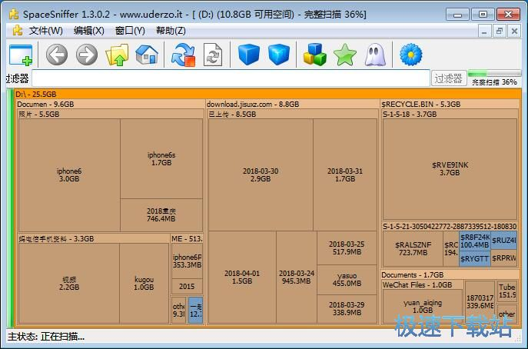
Space Sniffer的特点
使用 TreeMap (目录树地图) 的可视化布局，你可以直观地看到在你硬盘上大的文件和文件夹（文件块越大表示其占用量越大）。
4.软件完全开源，免费，完美支持 Windows 8、Win7、Vista、XP、2000等主流系统，支持32与64位。
2.一些基本操作： 运行软件后选择需要扫描的硬盘分区/文件目录，待分析完毕后，鼠标悬浮在文件块上可以显示文件大小，双击可以展开更多细节，右击则可以进行文件操作。
Space Sniffer一共有三种筛选语法：
依后缀名筛选
依档案大小筛选
依时间筛选
Space Sniffer的功能：
标记文件和文件夹
过滤功能（快速且方便易用。直观的结构布局，使用多层视图显示不同的内容）
可自由缩放元素。
可以通过右键菜单访问Windows的文件和文件夹。
可以通过输入简单但是功能强大的过滤条件进行内容筛选。
可自定义图形、颜色和程序行为方式。
3.无需安装直接运行，可以拷入U盘随身携带，程序大小只有1MB左右。

Slide 9
04
清理系统缓存

Slide 10
05
关于“流氓”软件和电脑管家的一些建议

Slide 11


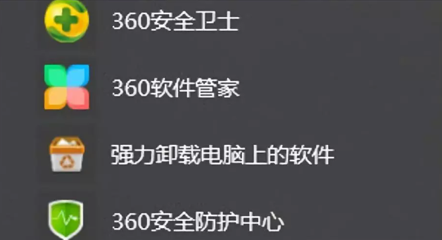
电脑管家往往就是一个流氓软件
鲁大师(跑分检测软件)
买了新电脑，大家都会会安装一个系统检测软件，对电脑进行全部测试、跑分。
但是这款流氓软件安装之后，各种广告横飞弹出，自动安装各种软件：鲁大师壁纸、游戏库……
你以为你只安装了一个360安全卫士， 那就小瞧它了，360浏览器、360软件管家、360安全防护中心，给你整全套的。

Slide 12
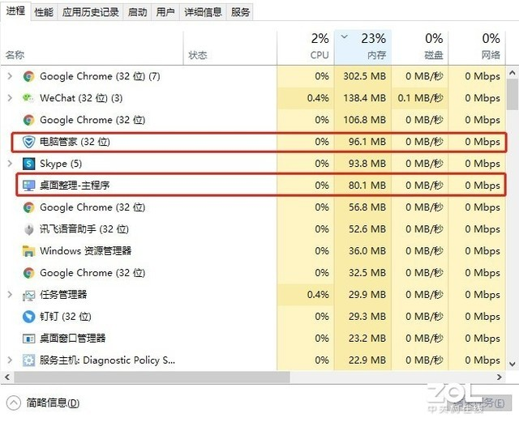
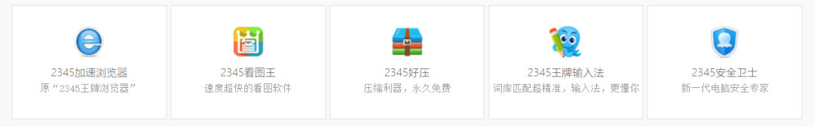
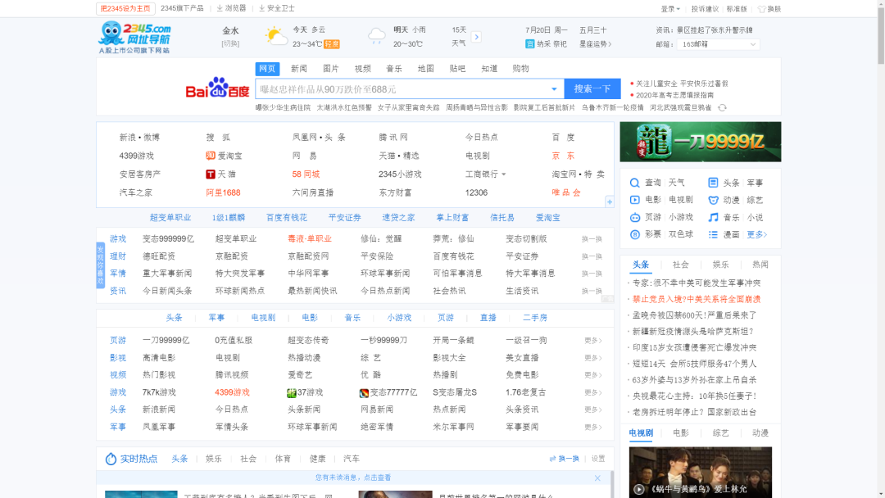
电脑管家往往就是一个流氓软件
内容大名鼎鼎的2345系列全家桶，浏览器，图片，解压，输入法....
2345 浏览器，更是流氓中的流氓。 广告多，还会篡改你电脑上 浏览器的默认主页。
同时电脑管家还会占用较大的运行内存和CPU算力。

Slide 13
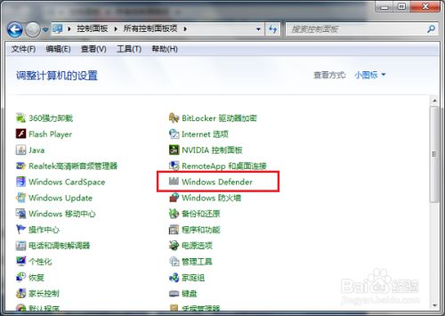
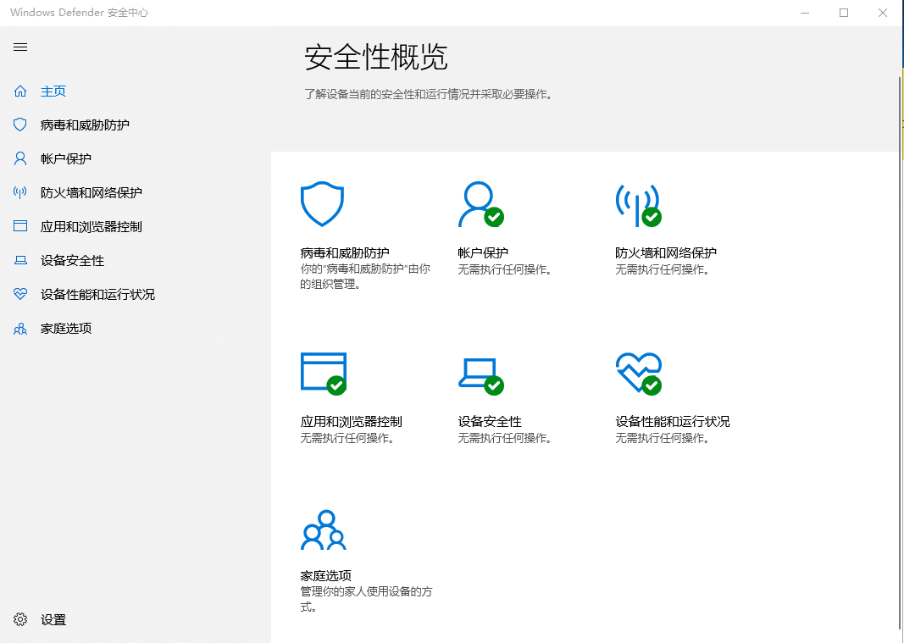
如何杀毒
实际上,在正版的WINDOWS系统中就自带了一个杀毒程序:WIndows Defender。
Windows Defender，曾用名Microsoft Anti Spyware，是一个杀毒程序，可以运行在Windows XP和Windows Server 2003操作系统上，并已内置在Windows Vista，Windows 7，Windows 8，Windows 8.1和Windows10中。
最后,如果大家觉得还是使用电脑管家更省事,我在这里推荐火绒安全。
推荐火绒的几个理由：安静、占用小、企业认可，算是电脑管家中的一股清流。
优点：
1.微软官方出品，对于Windows的兼容性有着独一无二的优势，只防御真正的威胁，而不会误杀善意软件。
2.基于云的技术，病毒库高度整合，更新速度极快，能够防御和查杀最新的威胁。
3.简约不简单，界面友好，无任何多余花哨功能，专注杀毒防护。
4.系统资源占用低，采用最新的防御技术，查杀率高。
5.最新的Windows Defender内置Windows 10中，随Windows 10更新而持续更新。

Slide 14

Thanks for your listening!

